Slide 1
2017-2018 BAHAR YARIYILI SİSTEM ANALİZİ VE TASARIMI DERSİ I.RAPOR –PROJE ANALİZİ PROJE ADI: Kişisel Blog Sites
1161602089 Emrullah Demir
1161602805 Selçuk Çilek
1151602905 F. Fuat Özer
1151602908 Emrah Karaman

Slide 2
Görev | Kişiler | Görev Tanımı
Proje yöneticisi Sistem analisti Programcı | Emrullah Demir Selçuk Çilek Emrah Karaman Faruk Fuat Özer | Yürütülen projenin ekip yapısının oluşturulması, görev atamalarının yapılması, projenin düzgün bir şekilde yürümesinin sağlanması.
 |  | Ön inceleme, fizibilite analizi ve sistem analizinin yapılması, sistem yapısının belirlenmesi, raporların oluşturulması.
 |  | Sistemin mimari tasarımı, kullanılacak teknolojinin belirlenmesi, veritabanı yapısının oluşturulması, sistemin kodlanması, sistemin testlerinin yapılması.

Slide 3
ÖN İNCELEME VE FİZİBİLİTE ANALİZİ RAPORU ÖN İNCELEME
Sistem Sınır ve Yapısı
Duygu ve düşüncelerimizi, bir konu hakkındaki bilgi ve tecrübelerimizi paylaştığımız ve başkalarının da bu paylaşımları okuyabileceği platformdur. Bloglar, dijital günlükler olarak anılsa da blogların bildiğimiz günlüklerden önemli bir farkı vardır: Günlüğümüzün başkaları tarafından okunmasını istemezken blogumuzun okunmasını isteriz.

Slide 4
İstekler
1. Amacınızı belirleyin 2. Okuyucularınızı tanıyın 3. Gerçekçi olun 4. Sitenizi sık sık güncelleyin 5. Blogunuzu halka tanıtın 6. Kaynaklarınıza link verin 7. Diğer bloglara link verin 8. Sevdiğiniz konular hakkında yazmaya çalışın 9. Sabırlı olun

Slide 5
FİZİBİLİTE ÇALIŞMASI
1.Teknik Fizibilite
Kullanılacak teknoloji yeni değil, sistemin benzerleri piyasada mevcut, bu yüzden teknik anlamda araştırma olanağı var ve fikir edinebilmek mümkün. Diğer yandan benzerlerinin çok olması risk taşıyor, bu durum sistemin tasarım ve kullanılabilirlik açısından etkileyici olmasını gerektiriyor.
Sistemle ilgili entegrasyonları yapmak için WordPress bilen elemanlara ya da mevcut elemanları bu konuda eğitime ihtiyaç vardır. WordPress açık kaynak kodlu bir yazılım olması ile ücretsiz bir şekilde tüm kodlarına müdahale edip sitenizi dilediğiniz gibi şekillendirebilmenize imkan sağlıyor. Projeyi yaparken bizden istenenleri düzgün bir şekilde yapmak ve kullanıcıya göstermek için gerekli adımları belirleyip bu adımları gerçekleştirmek için de Web sitemiz için uygun temayı ve eklentileri bulmayı planlıyoruz.
Programcıların ise PHP dilini bilmesi gerekiyor çünkü Wordpress’in tabanı PHP’dir. Arayüzlerin yetersiz olduğu zamanlarda kodlara doğrudan müdahale edilebilir. Sistem, tarayıcılarla uyumsuzluk yaşama gibi riske sahip değildir.

Slide 6
2.Ekonomik Fizibilite
Bir web sitesi için satın almamız gereken iki temel servis var.
1-)Domain (alan adı)
2-) Hosting (sunucu)
Domain, web sitemiz için ilk adımdır. Alan adlarında, “.com, .net, .ogr” alan en çok tercih edilen uzantılardır. İlk tercihimiz .com olmalıdır. Bazı alan adlarına .net daha çok yakışıyor, fakat akılda kalıcılık açısından eğer aynı alan adının .com’u da bizde değilse, akılda kalıcılık açısından .net sorun yaratabilir.

Slide 7
Domain – Alan Adı Maliyeti
Alan adlarını en az bir yıllık, en fazla on yıllık satın alabiliyoruz. com, net, org gibi alan adları her zaman ilk satın alanındır. Çok büyük marka davaları olmadan elinizden alınması imkansız. İki büyük firmanın alan adı fiyatlarını araştırdım, inceleyelim.
Google Domain
Google domain’de .com .net ve .ogr fiyatları aynı. Yıllık 12 dolar.
Godaddy Domain
Godaddy ilk alımlarda ucuz, uzatma işlemlerinde de oldukça pahalıdır. İndirim kuponları internette bulunabiliyor .Yıllık 8,99 TL gibi düşük bir fiyat vardır.

Slide 8
Hosting – Sunucu Maliyeti
Hosting konusunda piyasa çok karmaşık. İşin içine anlaşmasız rekabet girince, ortaya saçma sapan fiyatlar çıkıyor. Tabii bu fiyatlarda hizmetin kalitesine yansıyor. Sınırsız hosting başlığı adı altında satılan hostingleri iyice incelemek gerekiyor. Bu işte tecrübe ve bilgi sahibi olmayan insanların, sınırsız hosting başlığı adı altında hosting satan firmalar tarafından alenen dolandırıldığını düşünüyorum. Bilgi sahibi olan biri CPU kullanımını vs. sorabilir ve ona göre satın alır. Bilgi sahibi olmayan bir insana üç liraya ne bekliyordun diyemezsiniz! Yani bu aldatmaca başlıklarla aldığınız hosting’ler, elli ziyaretçiye ulaştığınızda servis dışı kalabiliyor.
Bu konuda ki hosting fiyat araştırmamızı, projeye göre gerekli ve kullanılabilir hosting paketleriyle araştırdık.
Hosting’ler de genelde domain gibi yıllık satın alınabiliyor. Nadir de olsa üç-altı aylık satan firmalarda yok değil.

Slide 9
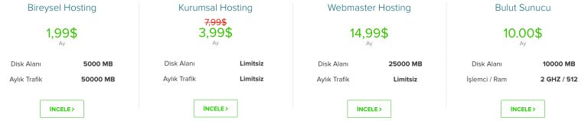
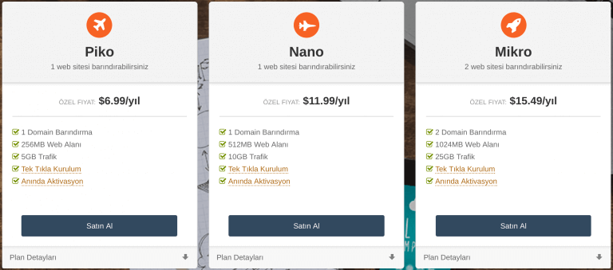
İHS TELEKOM HOSTİNG
Sınırsız destek alabileceğiniz bir firmadır.
Alastyr Hosting
Gördüğünüz gibi çok düşük fiyatlara yıllık hosting satışları yapan bir firma.

Slide 10
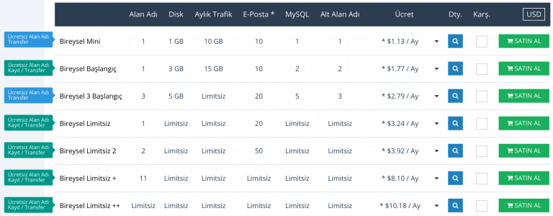
Turhost Hosting
Eğer wordpress kullanacaksanız, Turhost sizin için çok uygun bir firma. Bunu wordpress ile olan bağlantısına dayanarak söylüyorum.

Slide 11
Gider Kalemleri
İlgili programlar : 1.500 TL ,
Sistem analizi : 2.000 TL,
Sistem tasarımı : 2.500 TL,
Sistemin test edilmesi : 500 TL,
Bilgisayarlar (3 adet) : 18.000 TL
Aylık kira bedeli : 1.200 * 3 Ay = 3.600 TL
Proje Yöneticisi (1 kişi) : 3.000 * 3 Ay = 9.000 TL
Programcı(2 kişi) : 5.000 * 3 Ay = 15.000 TL
Sistem Analisti(1 kişi) : 2.000 * 3 Ay = 6.000 TL
Sistemin toplam maliyeti : 58.100 TL
Yazılımımızın satış ücreti 2.905 TL olacaktır ve 20 ürün satışı gerçekleştiğinde başa baş noktasına ulaşmış olur.

Slide 12
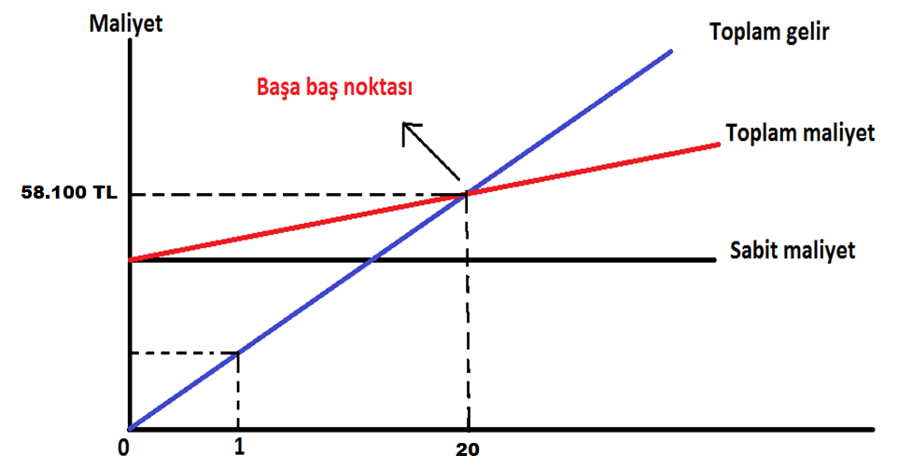
Başa baş Noktası

Slide 13
3.Zaman Fizibilitesi
Sitenin tanımlanması ve geniş çaplı bir araştırma yapılarak sistem hakkında bilgi toplanması
Ön inceleme ve fizibilite çalışmaları (Sitenin analizi)
Yazılım proje planlaması
Donanım ve yazılım işlevlerinin saptanıp ön tasarımın yapılması
Sistemin Tasarımı
Kodlama ve Denetim
Test aşaması ve
Sonuçlandırma(Raporlama)

Slide 14
Gantt Şeması şu şekildedir:
Etkinlikler | Proje Süreci Zamanlaması
 | 07.03.18 | 11.03.18 | 14.03.18 | 04.04.18 | 11.04.18 | 25.04. 18 | 9.05.18 | 23.05.18
1.Projenin tanımlanması
2.Sistem Analizi
3.Yazılım proje planlaması
4.Ön tasarım
5.Ayrıntılı tasarım
6.Tasarımın Denetimi
7.Kodlama
8.Test aşaması
9.Belgelendirme
10.Sonuçlandırma

Slide 15
4.Sosyal Fizibilite
Önerilen sitenin kullanıcılar tarafından kabul edilip edilmeyeceği araştırıldı.Kullanım alanı veya kullanıcı grubu olarak bir takım kısıtlamalar olmadığı tespit edildi.Bir çok kişinin blog sitesinden yararlanabileceği saptandı.

Slide 16
5. Yasal Fizibilite
Yapılan araştırmalar sonucu patent, lisans, ilgili çalışma yasası, sitenin yapmış olduğu anlaşmalar, uluslar arası ticaret hukuku vb. yasal konular açısından önerilen sistemin uygunluğu saptanmıştır.

Slide 17
 | Ağırlık | Önerilen Sistem1 | Önerilen Sistem2 | Önerilen Sistem 3
Teknik Fizibilite | %30 | Doğrudan .Net kullanarak Blog sitesinde veritabanı kurulup kodlanmaya ve temayı kendimiz yazarak kodlamaya başlamaktı. Puan: 75 | Uygulama Php dili ile yazılıp bir localhostta uygulaması geliştirilmesi amaçlanmaktadır. Puan: 65 | Wordpress ile otomatik kurulum ve zaman kaybı olmadan direkt internet ortamında sitenin hazır olunması. Puan: 95
Ekonomik Fizibilite | %30 | Yaklaşık 65.500 TL’ye mal olan ve geri dönüşümü 5 ay olan sistemin net getirisi 72.000 TL’dir Puan:75 | Yaklaşık 55.500 TL’ye mal olan ve geri dönüşümü 4 ay olan sistemin net getirisi 75,000 TL’dir Puan:85 | Yaklaşık 58.100 TL’ye mal olan ve geri dönüşümü 3 ay olan sistemin net getirisi 87.150 TL’dir Puan:80
Zaman Fizibilitesi | %10 | 5 ay Puan:85 | 3,5 ay Puan:80 | 2,5 ay Puan:85
Operasyonel Fizibilite | %30 | İstenen programlama dilinde uygulama geliştirmek zaman alacaktır. Puan:60 | Kullanıcıya hitap eden ve tüm ihtiyaçlarını karşılayan, kullanım alanı veya kullanıcı grubu olarak daha etkin kullanılabilecek sistemdir. Puan:100 | Wordpress teknolojisi hakkında tam anlamıyla bilgi sahibi olunmaması nedeniyle tercih edilmemiştir. Puan:65
Sıralama | %100 | 71,5 | 83 | 80,5

Slide 18
SİSTEM ANALİZİ RAPORU
Özet: Bloglar birçok konudan bir sürü farklı içerik ve resmi içerisinde barındırabilir. Bu o blog sahibinin isteğine ve o blog yapınsın belirlediği standartlara göre değişiklik gösterir. Önemli olan blog içinde yazılan konuların bir bütünlük ve uyumluluk göstermesidir. Peki, hep aynı konudan mı yazılacak? Hayır !!! Farklı konulardan da yazsanız bu sefer de uyumsuzluğun getirdiği uyumluluğu yakalarsınız.

Slide 19
Kişisel bilgi ve tecrübelerimizi en rahat şekilde ifade edebileceğiniz platformun kişisel blog sayfanızın olabileceğini düşündünüz mü? Bir iş arayışı içerisinde olduğunuzu hayal edin CV’nize blog sayfanızın linkini eklediğinizi düşünelim.. Bu küçük anektod muhakkak ki cv’nizi inceleyen insan kaynakları çalışanının dikkatini çekecek ve sayfanıza bir göz atacaktır. Böylelikle cv’nizde belirttiğiniz birçok tecrübenizin detaylarına sayfanızda ulaşacak insan kaynakları uzmanı inanın sizi görüşülecekler listesine ekleyecektir.
Blog yazarı olmanın diğer bir artısı da sayfa ziyaretçileriniz üzerinden elde edebileceğiniz gelirlerdir. Bu konudan ayrı bir başlık altında bahsedeceğimden şuan detaya girmiyorum.
Tüm bunların dışında blog sayfanızın kişisel gelişiminize de etkisinin büyük olduğunu söyleyebilirim. Blog yazmanın öz güven ve disiplin kazandırma gibi birçok kişisel faydası olduğundan emin olabilirsiniz.

